Slide 1
# Mobilitet
Ruters strategi­dokument M2016 tar steget fra kollektiv­trafikkstrategi til mobilitets­strategi. I dette ligger erkjennelsen av at et kollektiv­transportselskap som Ruter, med samarbeids­partnere og operatører, bør ta et bredere grep om mobilitetsut­fordringene. Visjonen for fremtiden er at et tettere og mer integrert mobilitets­tilbud gjør det enklere for kundene å sette fra seg bilen, og samtidig ha frihet og fleksibilitet i hverdagen. Stegene mot denne fremtiden bygger på en kombinasjon av kjente løsninger og nye utviklings­strategier. Som utgangs­punkt ligger det politisk omforente og ambisiøse målet om at personbil­trafikken i Oslo og Akershus ikke skal vokse. I M2016 spør vi – hva skal til, for at kollektiv­transporten, sammen med sykkel og gange, skal ta veksten i den regionale person­trafikken?
Morten Torp
Avis Budget Group Norway
Sales & Marketing Director

Slide 2
LEDENDE INNEN BILUTLEIE OG BILDELING I VERDEN
ABG Internasjonalt
ABG Skandinavia
ABG
Norge
172 land
7800 ansatte
5000 utleiestasjoner
400 000 biler
Omsetning på ca. 1,8 Mrd
400 utleiestasjoner
15 000 biler
170 utleiestasjoner
Ca 300 ansatte
Ca 7500 biler

Slide 3
our brands

Slide 4
Avis Go GREEN

Slide 5
Zipcar is the world’s leading car sharing company providing “On-demand mobility”
How
>27 million Reservations
>1 billion Miles Driven
1. join
2. reserve
3. unlock
4. drive
Who
Where
> 900,000 Zipsters”
>12,000 Vehicles
31 Major Metropolitan Areas
>400 College Campuses
zip • ster (zip’ster) n: Slang
One who uses Zipcar. A gender neutral term for a person (or people: Zipsters) who believes in cost-effective mobility solutions that are good for the planet and easy on the wallet.
˘
Tens of Millions of Driving Residents Live within Zipcar Cities

Slide 6
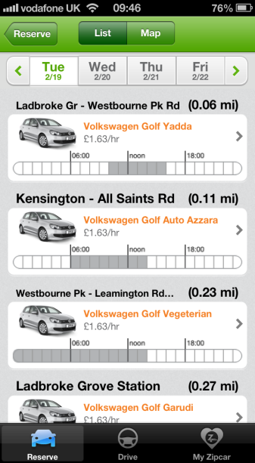
Members are part of the business model
Cars are dispersed through the city, close to members
Search, reserve and access through website and mobile app
Report damage
Fill ‘er up
Keep it clean
Return on time
No smoking
Pets in carriers
London: 1,700+ cars in 1,500+ locations
New York: 3,000+ cars in 500 locations
Boston: 1,000+ cars in 400 locations
Search for a car
Make a reservation
Unlock and drive away

Slide 7
Forskjell mellom bilutleie og bildeling
Prismodeller
Tilgjengelighet
Teknologi

Slide 8
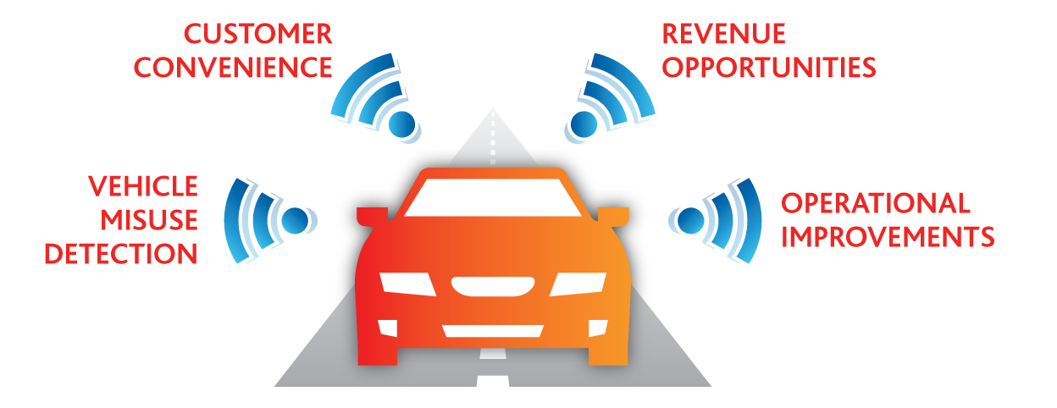
Connected Car

Slide 9
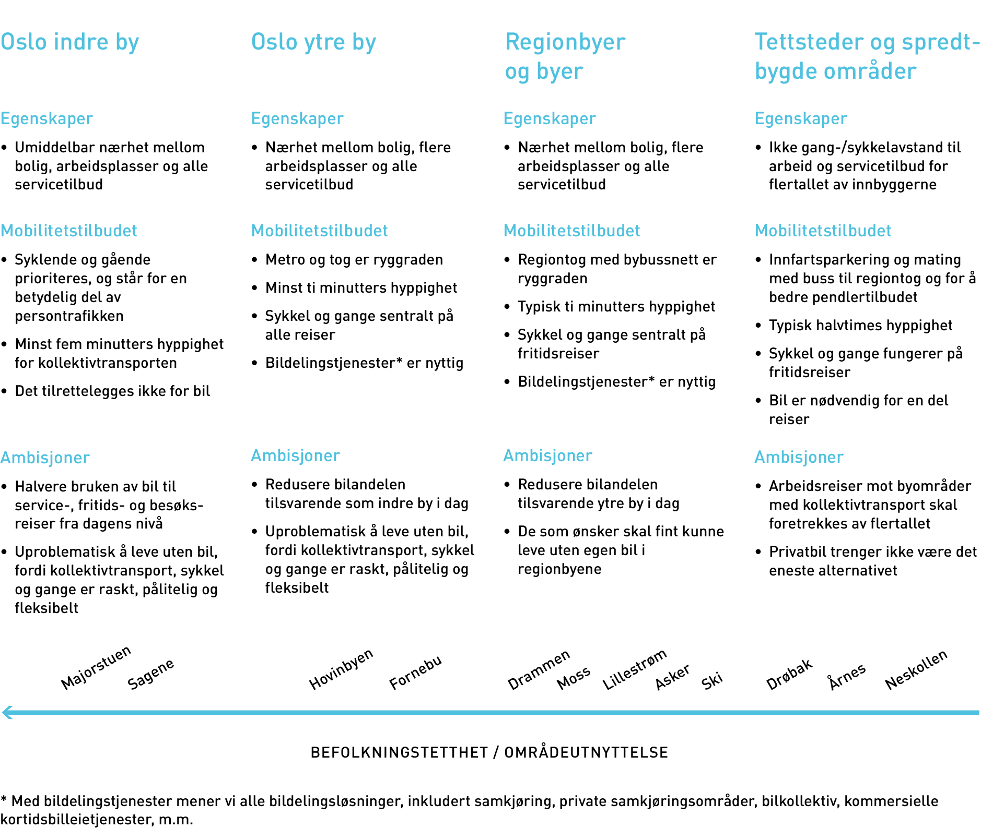
Notes:
Fra http://m2016.ruter.no/
Med bildelingstjenester mener vi alle bildelingsløsninger, inkludert samkjøring, private samkjøringsområder, bilkollektiv, kommersielle kortidsbilleietjenester, m.m.BEFOLKNINGSTETTHET / OMRÅDEUTNYTTELSE
Strategien for morgen­dagens mobilitet er å utvide det tette nett­verket til nye steder i regionen, slik at flere opplever kollektiv­transporten som en attraktiv måte å reise på. Kundene skal få flere reise­muligheter gjennom utviklingen av et samordnet integrert mobilitets­tilbud, der også gange, sykkel og bildeling inngår. 5.1

Slide 10
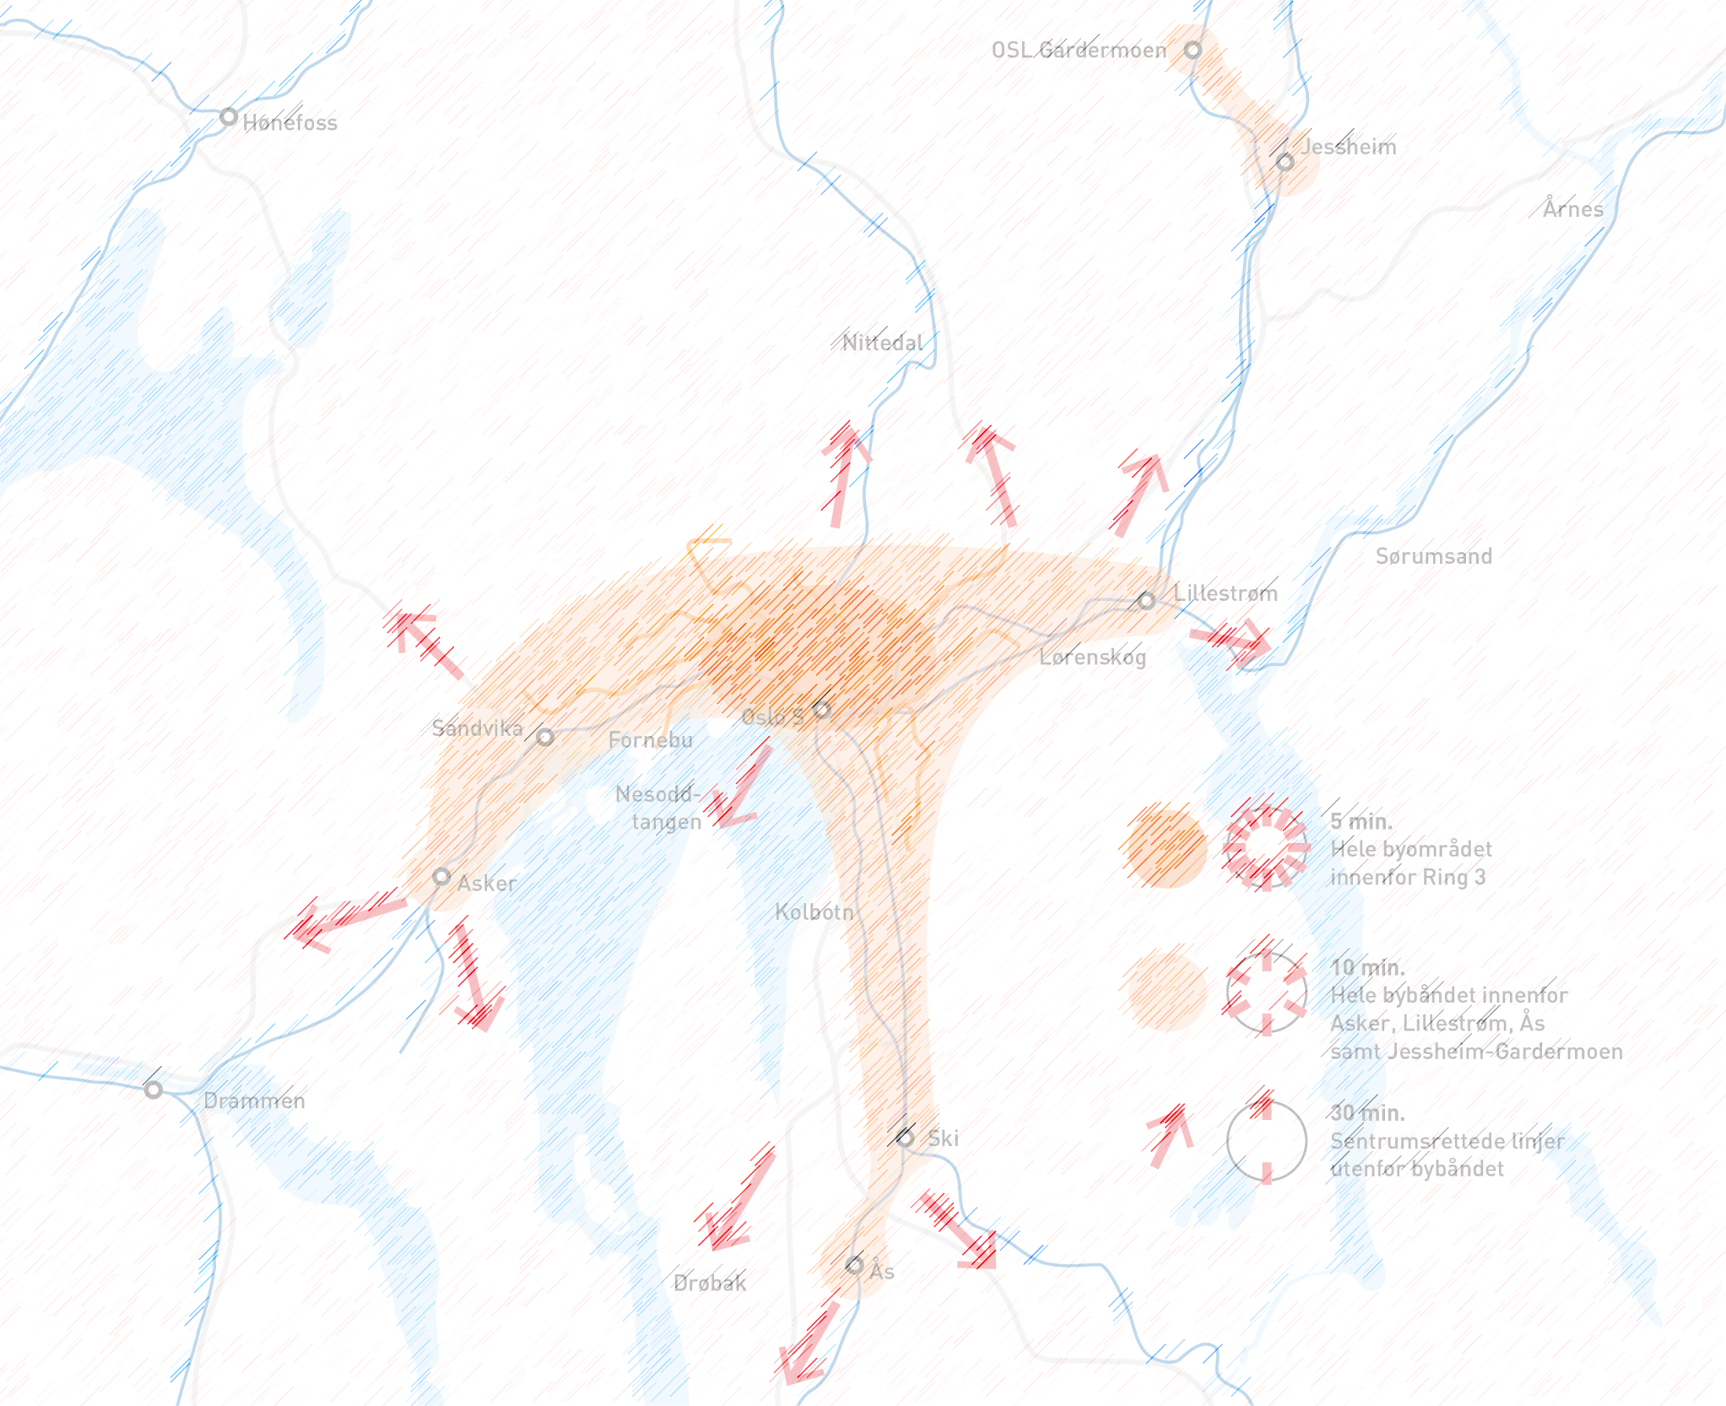
HJEM
HJEM
HJEM
JOBB
JOBB
JOBB
# Linjer med lite trafikk
# Trafikksvake knutepunkter
Notes:
http://m2016.ruter.no/hovedtrekk-ruters-tilbudsutvikling/

Slide 11
Løsning
Feeding av kunder til og fra ruter sine trafikknutepunkt
Feeding av kunder fra trafikknutepunkt til jobb med bil eller Sykkel/EL sykkel
Være alternativ transport for ruterkunder ved trafikksvake tidsperioder/strekninger
Feeding av kunder fra flyplass til trafikknutepunkt
Felles bestillingsløsningen med Ruter App
Ruterbestillinger på Avis App

Slide 12
Slutt
Takk for oss
Kristoffer Johansen
Erik André Bratseth
Morten Torp
Avis Budget Group
Norway

Slide 13
BACKUP

Slide 14
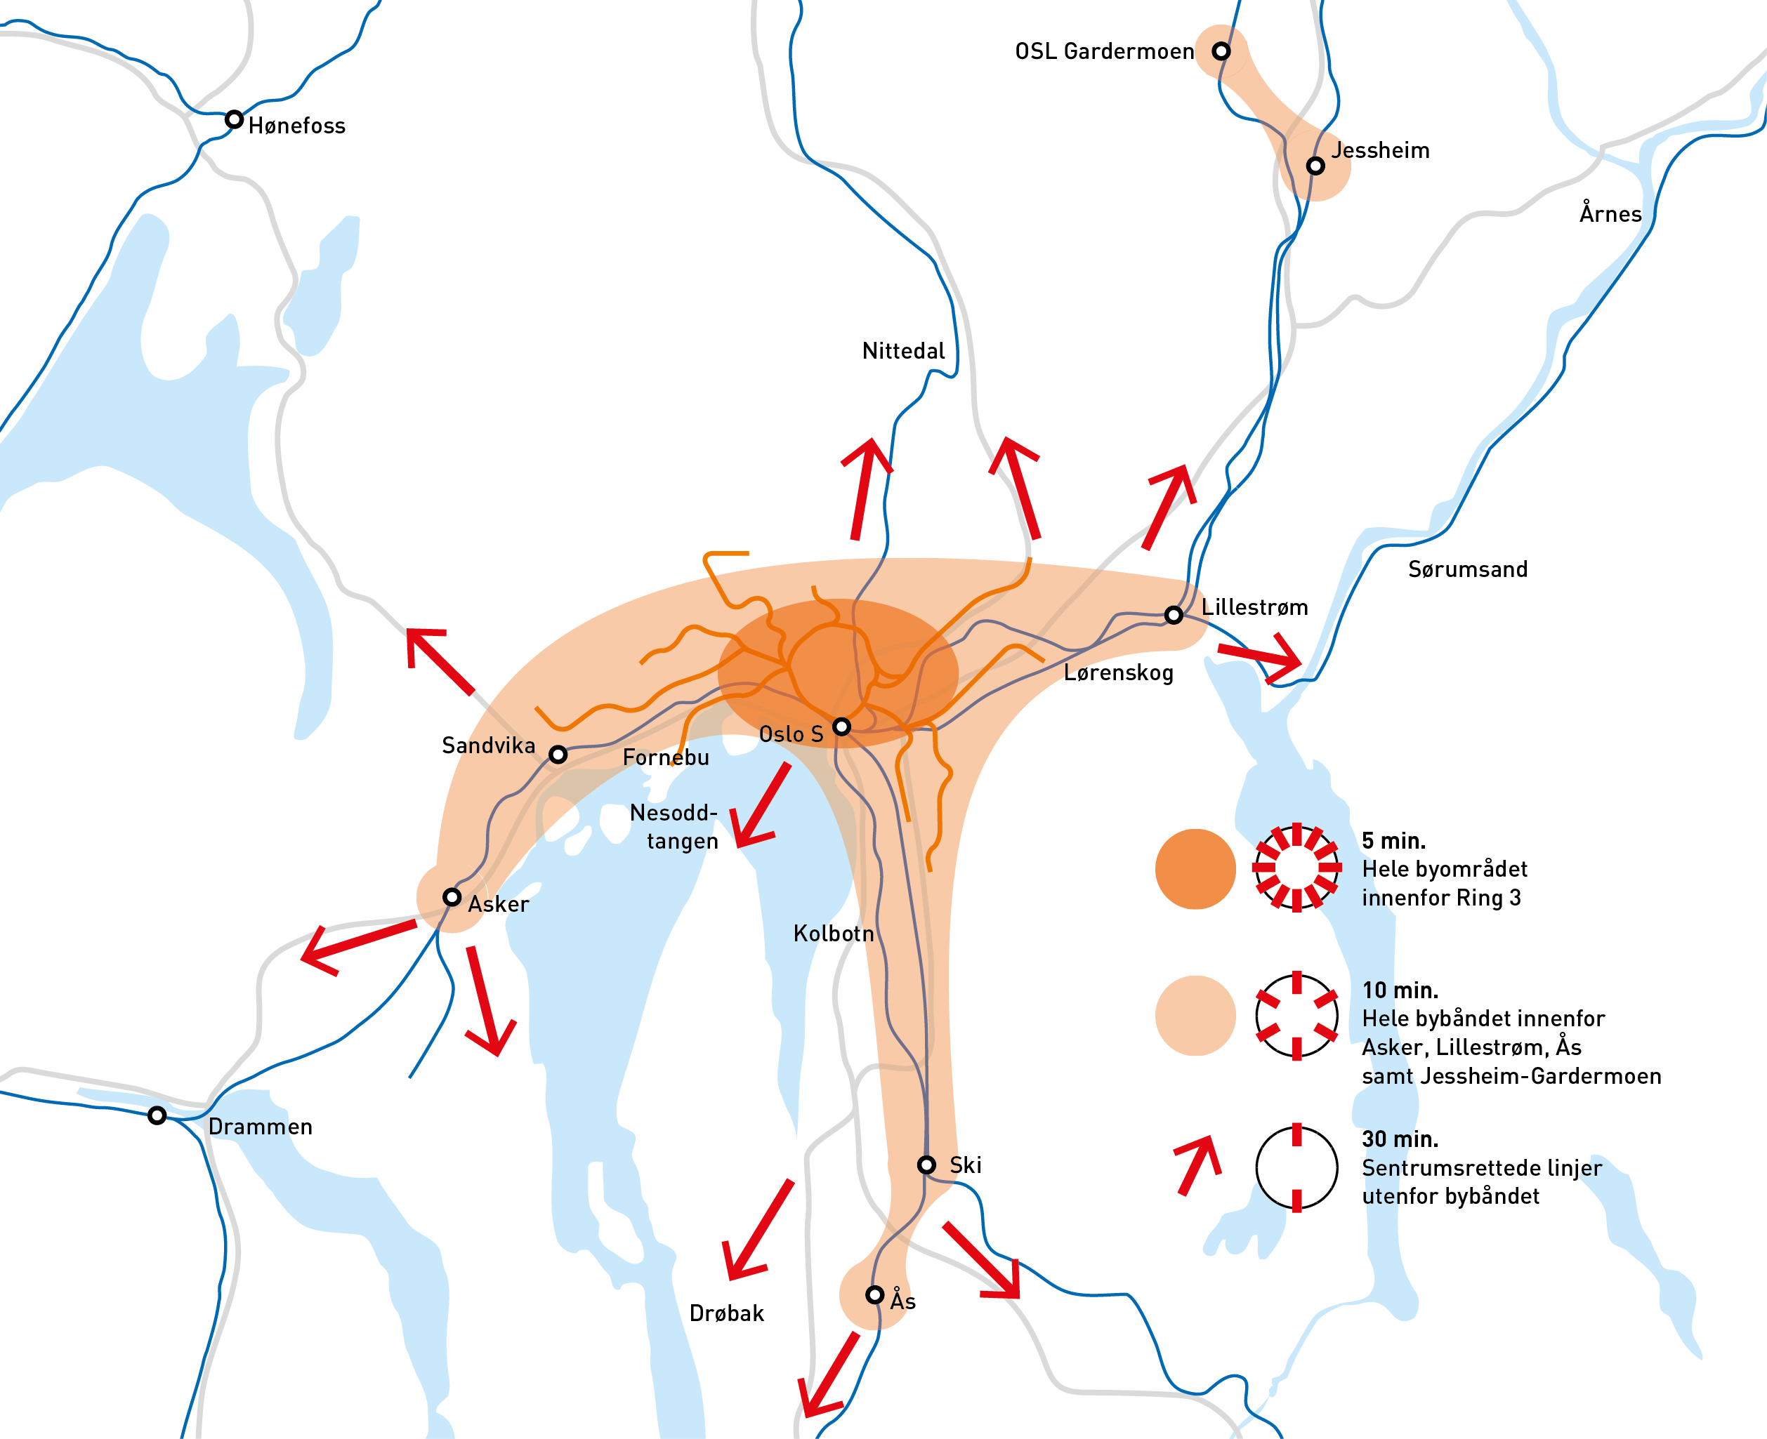
Notes:
5.2 I tråd med forventet og ønsket areal­utvikling der byene utvikles innenfra og ut, innebærer Ruters strategi at mobilitets­løsningene både bygger opp under og om mulig frem­skynder denne utviklingen. Det innebærer at nettverksfre­kvensen i alle områder gradvis øker, og at områder med høy nettverks­frekvens utvides. For å få til dette må de stivere systemene for skinne­gående trafikk suppleres med et stadig mer finmasket og fleksibelt nett av buss, mini­busser, bildelings­tjenester, sykkeltraseer og gang­forbindelser.

Slide 15
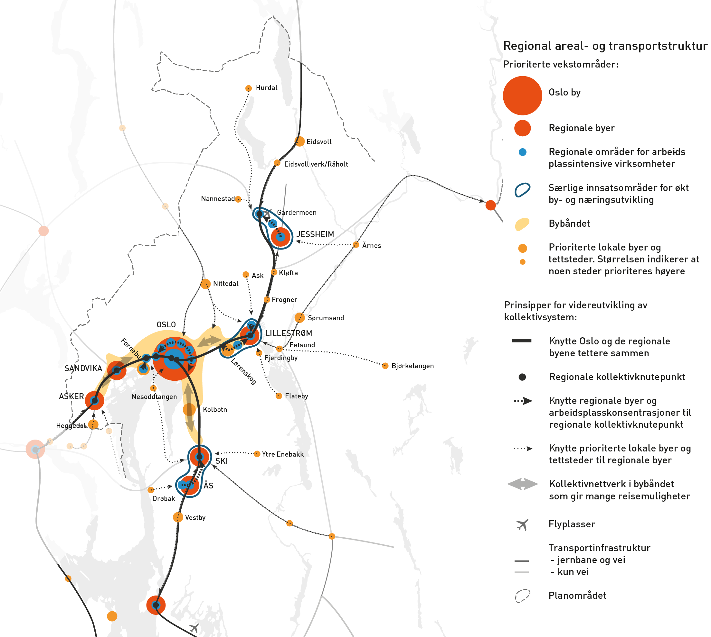
Notes:
http://m2016.ruter.no/samordnet-planlegging/

